Slide 1




BÁO CÁO TIẾN ĐỘ DỰ ÁN IoT — TUẦN 6 & 7
Hệ Thống Giám Sát & Điều Khiển
Vườn Ươm Lan Tự Động
Tuần 6: dashboard, điều khiển từ xa có phản hồi và cảnh báo
Tuần 7: business rules và tình huống bất thường — chạy trên mô phỏng
Người 1
Người 2
Người 3
T6 · Dashboard giám sát
T7 · Automation & lịch
T6 · Điều khiển & đăng nhập
T7 · Ban đêm & lỗi an toàn
T6 · Cảnh báo & ghép luồng
T7 · Ma trận kiểm thử
Tuần 6–7 · 2026
Notes:
Mở đầu: nhóm báo cáo tuần 6 và tuần 7. Tuần 6 là tầng Application/Platform: dashboard giám sát, điều khiển từ xa có phản hồi ACK, đăng nhập và cảnh báo. Tuần 7 là business rules và tình huống bất thường. Mỗi người 6 giờ mỗi tuần; toàn bộ chạy trên mô phỏng.

Slide 2
Nội dung báo cáo
5 phần chính của báo cáo tuần 6 & 7
1
Mục tiêu, phân công & kiến trúc
Yêu cầu tuần 6–7 và luồng ESP32 ⇄ MQTT ⇄ Node-RED
2
Tuần 6 — Application/Platform
Dashboard giám sát · điều khiển có ACK · đăng nhập · cảnh báo Telegram
3
Tuần 7 — Business rules
Rule đèn theo lịch, rule quạt sau phun, chính sách chăm sóc ban đêm
4
Tình huống bất thường & kiểm thử
DHT lỗi, nước thấp, mất kết nối, lệnh không ACK — có log và ảnh
5
Tồn tại & việc tiếp theo
Các điểm cần xử lý trước buổi demo
Notes:
Báo cáo gồm 5 phần: mục tiêu, phân công và kiến trúc; tuần 6 với dashboard, điều khiển, đăng nhập và cảnh báo; tuần 7 với các business rule; các tình huống bất thường đã kiểm thử; cuối cùng là những việc còn tồn tại.

Slide 3
Mục tiêu và phân công tuần 6–7
Mỗi người 6 giờ/tuần · trạng thái tính theo bằng chứng có trong repo
TUẦN 6 — APPLICATION / PLATFORM
TUẦN 7 — BUSINESS RULES
Dashboard xem trạng thái, điều khiển từ xa có phản hồi và cảnh báo
≥ 2 automation rule và 1 tình huống bất thường có bằng chứng
Người 1
Có ảnh + log
Người 1
Có event log
Dashboard giám sát: cảm biến, relay, online/offline, dữ liệu cũ, biểu đồ
Rule đèn theo khung giờ + giới hạn/ngày; rule quạt sau chu kỳ phun
Người 2
Có ảnh + log
Người 2
Có log + ảnh
Nút mist/fan/light, AUTO/MANUAL, ACK, khoá nút, đăng nhập dashboard
Chính sách ban đêm; DHT lỗi, nước thấp, mất kết nối, lệnh không ACK
Người 3
Một phần
Người 3
Có tài liệu
Cảnh báo nước thấp / offline / nhiệt độ cao qua dashboard và Telegram
Ma trận kiểm thử, phân định mô phỏng / board thật
Notes:
Mục tiêu tuần 6 là có dashboard xem trạng thái, điều khiển từ xa có phản hồi và cảnh báo, chạy được trên mô phỏng. Tuần 7 cần ít nhất 2 automation rule và 1 tình huống bất thường có bằng chứng; bấm nút thủ công không tính là automation.
Cột trạng thái chỉ ghi theo bằng chứng đang có trong repo: phần Người 1 và Người 2 có ảnh dashboard và event log từ lượt chạy end-to-end; phần Telegram của Người 3 đã có flow nhưng cần token thật để gửi tin, video demo mới có kịch bản.

Slide 4






Kiến trúc và luồng dữ liệu
ESP32 (Wokwi) ⇄ MQTT broker ⇄ Node-RED — mỗi tầng giữ một trách nhiệm rõ ràng
ESP32 · Wokwi
MQTT broker
Node-RED
Đọc cảm biến, state machine, khoá an toàn, relay
broker.emqx.io:1883 · topic garden/orchid/orchid-01/…
Gateway lệnh + ACK, rule tuần 7, fault monitor → dashboard có đăng nhập và Telegram nhóm
Uplink: telemetry mỗi 2,5 s · state (retain) · availability + LWT · ack
Downlink: cmd/{mist|fan|light}: request_id, mode, state, ttl_s — QoS 1, không retain
Firmware giữ an toàn
Node-RED giữ quyền và rule
Mọi lệnh đều có TTL
Khoá nước, giới hạn thời gian phun, cooldown, lỗi cảm biến — vẫn đúng khi Node-RED hay broker không chạy.
Đăng nhập, AUTO/MANUAL, thiết bị online, một lệnh chờ ACK mỗi relay; rule theo giờ.
Node-RED dừng thì firmware tự hết hạn lệnh và quay về AUTO cục bộ.
Notes:
Kiến trúc gồm ba tầng. ESP32 trên Wokwi đọc cảm biến và giữ các khoá an toàn. Broker MQTT công khai trung chuyển: uplink gồm telemetry mỗi 2,5 giây, trạng thái relay, availability kèm Last Will và ACK; downlink là lệnh cmd/mist, cmd/fan, cmd/light có request_id, mode, state, ttl_s. Node-RED có gateway lệnh theo dõi ACK, các rule tuần 7, fault monitor và cảnh báo ra dashboard và Telegram.
Nguyên tắc: firmware giữ an toàn, Node-RED giữ quyền truy cập và rule theo giờ, mọi lệnh đều có TTL nên Node-RED dừng thì thiết bị tự về AUTO.

Slide 5
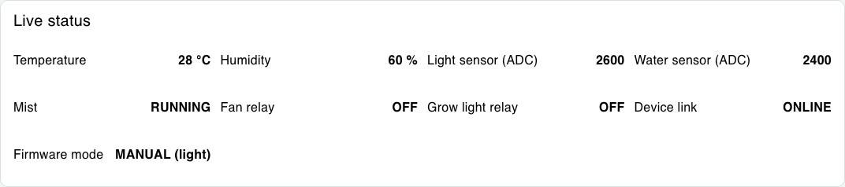
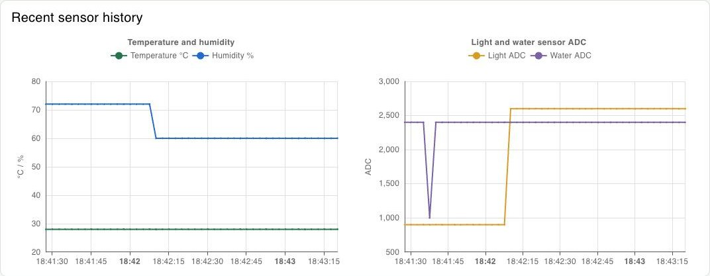
Tuần 6 · Người 1 — Dashboard giám sát
FlowFuse Dashboard 2 trên Node-RED · ảnh chụp từ lượt chạy mô phỏng
Hiển thị
Nhiệt độ, độ ẩm, ADC ánh sáng và mực nước; trạng thái phun / quạt / đèn
Kết nối ONLINE / OFFLINE (Last Will) / STALE khi quá 15 s không có telemetry
DHT lỗi hiện "DHT fault", không hiện số 0 giả
2 biểu đồ lịch sử 1 giờ: nhiệt độ – độ ẩm, ADC ánh sáng – nước
Bàn giao
13 ảnh giao diện + log dữ liệu mô phỏng trong thư mục:
nodered/test-results/week6-7-e2e/
Notes:
Phần của Người 1 tuần 6 là dashboard giám sát trên Node-RED Dashboard 2. Nhóm Live status hiển thị nhiệt độ, độ ẩm, ADC ánh sáng và mực nước, trạng thái ba relay, và trạng thái kết nối: ONLINE, OFFLINE khi broker phát Last Will, hoặc STALE khi quá 15 giây không có telemetry. Khi DHT lỗi, dashboard hiện DHT fault chứ không hiện số 0.
Phía dưới là hai biểu đồ lịch sử 1 giờ. Ảnh chụp từ lượt chạy mô phỏng: độ ẩm giảm từ 72 xuống 60 %, ADC ánh sáng tăng lên 2600 khi trời tối. Bàn giao gồm ảnh giao diện và log dữ liệu mô phỏng trong thư mục week6-7-e2e.

Slide 6
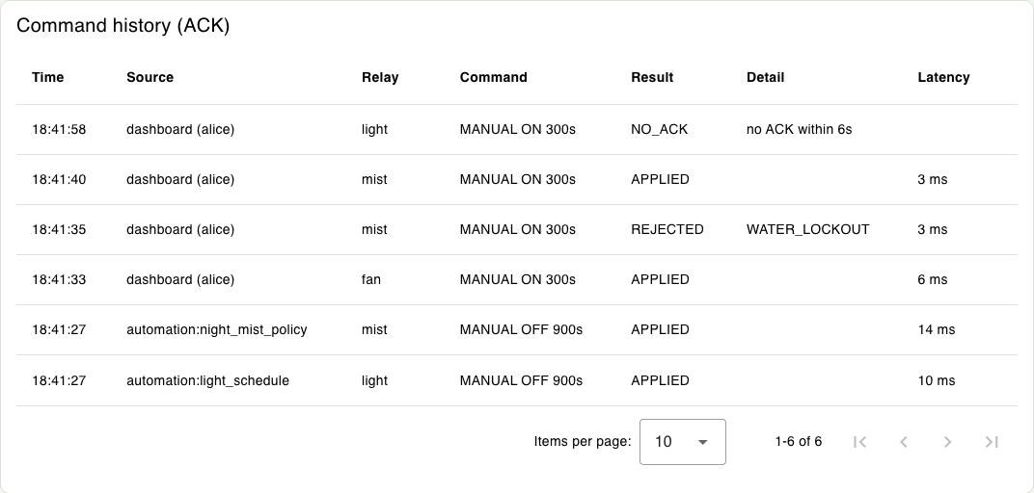
Tuần 6 · Người 2 — Lệnh đúng firmware và ACK
Mọi lệnh đi qua một gateway: đúng topic, đúng payload, theo dõi ACK theo request_id
Topic & payload
cmd/mist · cmd/fan · cmd/light
{"request_id":"dash-…","mode":"MANUAL",
"state":"ON","ttl_s":300}
{"request_id":"dash-…","mode":"AUTO"}
ack → {"request_id":"…","result":"REJECTED",
"reason":"WATER_LOCKOUT"}
Kết quả hiển thị cho người bấm
APPLIED
firmware đã thực hiện
Bảng Command history: nguồn lệnh, người bấm, kết quả và độ trễ ACK (lượt chạy mô phỏng).
REJECTED
firmware từ chối, kèm lý do
NO_ACK
quá 6 s không có phản hồi
BLOCKED
chặn ở Node-RED: quyền, chế độ, offline
Notes:
Lưu ý điều khiển của tuần 6: payload phải khớp firmware hiện tại. Mọi nút trên dashboard đều đi qua một gateway duy nhất, gửi tới đúng topic cmd/mist, cmd/fan hoặc cmd/light, với request_id, mode MANUAL kèm state ON/OFF và ttl_s, hoặc mode AUTO. QoS 1 và không retain.
Gateway theo dõi ACK theo request_id: APPLIED là firmware đã làm; REJECTED kèm lý do như WATER_LOCKOUT; quá 6 giây không có ACK thì báo NO_ACK; còn BLOCKED là lệnh bị chặn ngay ở Node-RED vì sai quyền, sai chế độ hoặc thiết bị offline. Bảng lịch sử bên phải là dữ liệu thật của lượt chạy mô phỏng: có cả APPLIED, REJECTED do cạn nước và NO_ACK.

Slide 7
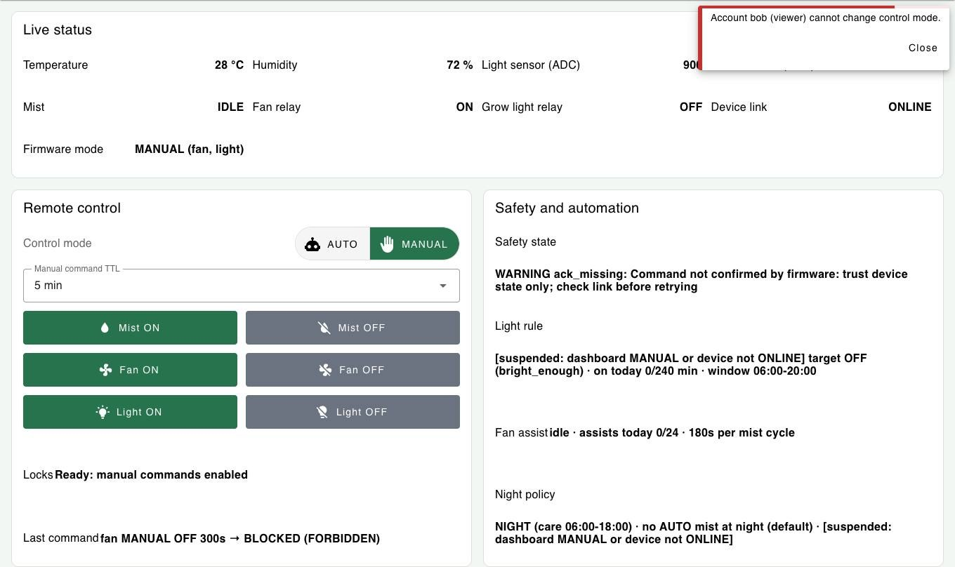
Tuần 6 · Người 2 — Khoá nút và đăng nhập
Mở được editor không có nghĩa dashboard đã được bảo vệ: dashboard có đăng nhập riêng
Nút bị khoá khi
Dashboard đang ở AUTO (chỉ MANUAL mới bấm được)
Thiết bị OFFLINE hoặc STALE
Relay đó đang chờ ACK của lệnh trước
Mist ON khi firmware báo WATER_LOCKOUT, COOLDOWN hoặc SENSOR_FAULT
Gateway kiểm tra lại các điều kiện này ở server, nên vượt nút trên trình duyệt cũng không gửi được lệnh.
Đăng nhập theo vai trò
admin
editor Node-RED + điều khiển
operator
điều khiển trên dashboard
Tài khoản viewer bấm Fan OFF → BLOCKED (FORBIDDEN); đổi chế độ bị từ chối và nút chọn tự trở lại.
viewer
chỉ xem; lệnh bị BLOCKED (FORBIDDEN)
Notes:
Phần thứ hai của Người 2 là khoá nút và đăng nhập. Ở chế độ AUTO toàn bộ nút bị khoá; chỉ khi chọn MANUAL mới bấm được. Nút cũng bị khoá khi thiết bị offline hoặc dữ liệu cũ, khi relay đang chờ ACK, và riêng Mist ON khi firmware đang khoá nước, cooldown hoặc lỗi cảm biến. Gateway kiểm tra lại các điều kiện này phía server.
Đăng nhập dashboard được cấu hình riêng, không phụ thuộc editor: Basic auth cho trang dashboard và kết nối socket.io, mật khẩu băm scrypt, file tài khoản nằm ngoài repo. Có 3 vai trò admin, operator, viewer. Ảnh bên phải: tài khoản viewer bấm nút thì bị chặn FORBIDDEN và không đổi được chế độ.

Slide 8


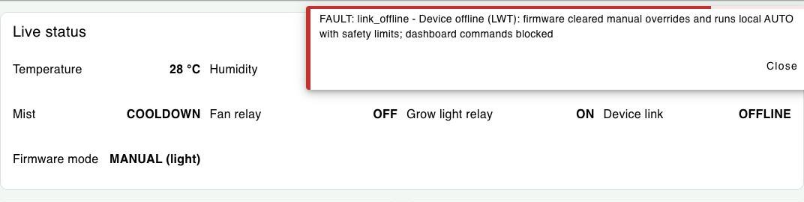
Tuần 6 · Người 3 — Cảnh báo và ghép luồng
Cảnh báo ra dashboard và Telegram · luồng telemetry → MQTT → cảnh báo → lệnh → ACK
Điều kiện cảnh báo
Bảo mật Telegram bot
Nước thấp: water_adc < 1200 — firmware khoá bơm
Board offline: Last Will từ broker; báo khẩn khi > 5 phút
Token đọc từ biến môi trường TELEGRAM_BOT_TOKEN, không ghi vào flow
Chỉ gửi tới chat ID nhóm TELEGRAM_GROUP_CHAT_ID
Chưa cấu hình token: chỉ ghi cảnh báo, không gửi
Nhiệt độ cao: ≥ 33 °C, chống spam 5 phút
Lỗi DHT22: 3 lần đọc lỗi liên tiếp
Ghép luồng end-to-end
Telemetry
MQTT
Cảnh báo
Lệnh
ACK
Bàn giao: tab Node-RED của Người 3, báo cáo tuan6-e2e-integration.md và kịch bản video demo-guide-video.md.
Dashboard báo link_offline ngay khi broker phát Last Will.
Notes:
Người 3 tuần 6 phụ trách cảnh báo và ghép luồng. Hệ thống cảnh báo khi nước thấp dưới 1200 ADC, khi board offline — nhận Last Will từ broker và báo khẩn nếu offline quá 5 phút — khi nhiệt độ từ 33 °C trở lên với cơ chế chống spam 5 phút, và khi DHT lỗi liên tiếp. Cảnh báo hiện trên dashboard và gửi Telegram.
Về bảo mật bot: token không ghi vào flow mà đọc từ biến môi trường TELEGRAM_BOT_TOKEN, và chỉ gửi tới chat ID của nhóm. Nếu chưa cấu hình token, flow chỉ ghi cảnh báo chứ không gửi. (Nói thật nếu được hỏi: bot hiện chỉ gửi tin đi, chưa nhận lệnh từ Telegram; cần token thật để quay video.)
Luồng end-to-end đã ghép: telemetry → MQTT → dashboard và cảnh báo → lệnh → ACK và trạng thái.

Slide 9


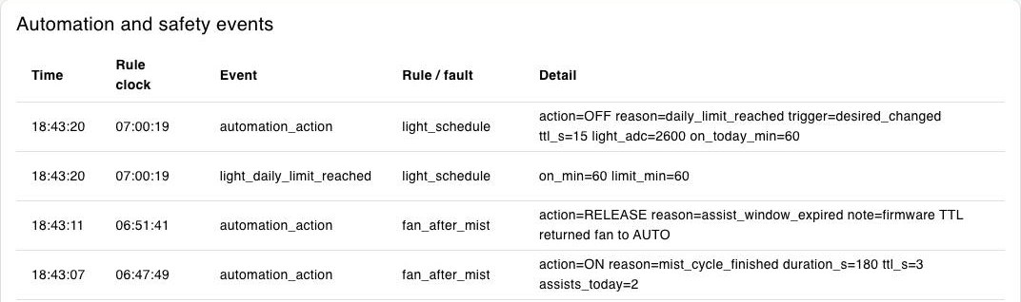
Tuần 7 · Người 1 — Automation và lịch hoạt động
2 rule tự gửi lệnh khi dashboard ở AUTO · không tính bấm nút thủ công là automation
Rule 1 · Đèn theo khung giờ
Rule 2 · Quạt sau chu kỳ phun
Khung 06:00–20:00 (giờ tắt 20:00): bật khi tối, tắt khi đủ sáng
Ngưỡng ADC 2200 / 1800; tối đa 240 phút bật mỗi ngày
Ngoài khung giữ đèn OFF → mặc định không bật suốt đêm
Lệnh ON có TTL không vượt ngân sách còn lại
Relay phun chuyển ON → OFF thì bật quạt 180 s
Firmware tự tắt khi hết TTL, không chạy cả đêm
Tối đa 24 lần/ngày; tạm dừng khi dashboard ở MANUAL
Thử bằng lịch rút ngắn ×60
1 giây thật = 1 phút lịch, bắt đầu 05:50
Đèn bật 06:00, chạm giới hạn 60 phút lúc 07:00 (~70 s thật)
Quạt hỗ trợ sau mỗi lần phun, tự hết TTL
Notes:
Tuần 7, Người 1 làm 2 automation rule; cả hai tự gửi lệnh khi dashboard ở AUTO, không phải bấm nút.
Rule 1 — đèn theo khung giờ: chỉ chiếu sáng trong 06:00 đến 20:00 khi trời tối, có giờ tắt 20:00 và tổng thời lượng bật tối đa 240 phút mỗi ngày. Ngoài khung giờ rule giữ đèn tắt, vì logic LDR của firmware sẽ bật đèn suốt đêm nếu không có rule.
Rule 2 — quạt hỗ trợ: sau mỗi chu kỳ phun, quạt bật 180 giây rồi firmware tự trả về AUTO khi hết TTL, nên không chạy cả đêm.
Thử bằng lịch rút ngắn 60 lần: bảng sự kiện bên trái là event log thật — đèn bật lúc 06:00, chạm giới hạn lúc 07:00 và tắt; quạt hỗ trợ hai lần sau hai chu kỳ phun. Bàn giao gồm flow export và event log.

Slide 10
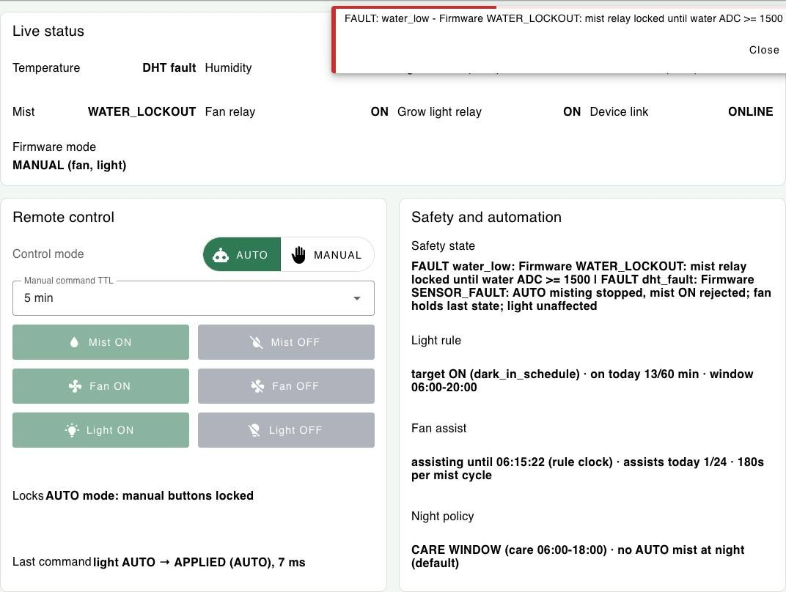

Tuần 7 · Người 2 — Chăm sóc ban đêm và lỗi an toàn
Chính sách mặc định do nhóm thống nhất · firmware vẫn giữ khoá nước, giới hạn phun và cooldown
Khung giờ chăm sóc 06:00–18:00
Ngoài khung: không phun AUTO (giữ lệnh mist OFF, TTL 900 s)
Mở phun đêm phải có team_confirmed + ghi chú ngưỡng/ngoại lệ cho loại lan
Firmware khi có lỗi
DHT lỗi 3 lần liên tiếp → SENSOR_FAULT: tắt phun, từ chối mist ON
Nước thấp → WATER_LOCKOUT, ưu tiên cao nhất
Mất MQTT/Wi-Fi → xoá lệnh tay, về AUTO cục bộ
Mỗi lần phun tay đều cooldown; gửi ON lặp lại không kéo dài thời gian phun
DHT lỗi + nước thấp: Mist WATER_LOCKOUT, nhiệt độ hiện "DHT fault", Safety state ghi rõ trạng thái an toàn.
Notes:
Người 2 tuần 7: chính sách ban đêm và lỗi an toàn. Nhóm thống nhất khung giờ chăm sóc 06:00 đến 18:00. Mặc định ngoài khung này không phun theo lịch/AUTO — Node-RED giữ lệnh mist OFF có TTL — cho tới khi nhóm xác nhận ngưỡng và ngoại lệ phù hợp loại lan; cấu hình mở phun đêm bị từ chối nếu thiếu xác nhận và ghi chú.
Firmware vẫn giữ an toàn: DHT lỗi 3 lần liên tiếp thì vào SENSOR_FAULT, tắt phun và từ chối lệnh phun; nước thấp luôn ưu tiên cao nhất; mất kết nối thì xoá lệnh tay về AUTO; mỗi lần phun tay đều phải cooldown và gửi ON lặp lại không kéo dài được thời gian phun.
Ảnh bên phải chụp lúc DHT lỗi và nước thấp cùng lúc: mist ở WATER_LOCKOUT, nhiệt độ hiện DHT fault, ô Safety state ghi rõ trạng thái an toàn.

Slide 11
Tình huống bất thường đã chạy
Lượt chạy end-to-end: Node-RED + dashboard thật, thiết bị mô phỏng giao thức · mốc thời gian lấy từ log
0 s
+7,7 s
+10,1 s
+15,3 s
+17,7 s
+17,9 s
+40,2 s
DHT lỗi khi đang phun
Lỗi cảm biến
Nước thấp
Đổ nước
DHT hồi phục
Mất kết nối 20 s
Online lại
Giả lập mất tín hiệu DHT22
SENSOR_FAULT: relay phun tắt, cảnh báo dht_fault
WATER_LOCKOUT ưu tiên hơn lỗi cảm biến
DHT vẫn lỗi nên quay lại SENSOR_FAULT
Qua COOLDOWN rồi mới được phun
OFFLINE qua Last Will; thiết bị xoá lệnh tay
Rule tự gửi lại lệnh giữ đèn
Lệnh không ACK
Firmware từ chối
Không vi phạm an toàn
Light ON → NO_ACK sau 6 s; nút mở lại, fault monitor báo ack_missing
Mist ON khi nước vừa cạn → REJECTED (WATER_LOCKOUT) sau 0,5 s
Không lần nào thấy phun khi khoá nước, khi DHT lỗi hay quá giới hạn thời gian
Log: nodered/test-results/week6-7-e2e/ (e2e-run.log, node-red-history.jsonl, mqtt-wire.log, sim-device.log). Logic firmware tương ứng có scenario Wokwi safety-faults và link-loss.
Notes:
Đây là tình huống bất thường đã chạy thật trong lượt end-to-end: Node-RED và dashboard thật, thiết bị là bộ mô phỏng nói đúng giao thức MQTT của firmware. Các mốc thời gian lấy từ log.
Đang phun AUTO thì giả lập DHT lỗi; sau 3 lần đọc lỗi, khoảng 7,7 giây, hệ thống vào SENSOR_FAULT và tắt phun. Tiếp theo nước thấp: WATER_LOCKOUT được ưu tiên hơn lỗi cảm biến. Đổ nước lại nhưng DHT vẫn lỗi nên quay về SENSOR_FAULT. DHT hồi phục thì qua COOLDOWN rồi mới được phun. Sau đó ngắt kết nối 20 giây: broker phát Last Will, dashboard báo OFFLINE, thiết bị xoá lệnh tay. Khi online lại, rule đèn tự phát hiện lệnh giữ đã mất và gửi lại.
Ngoài ra có lệnh không ACK, lệnh bị firmware từ chối, và trong toàn bộ lượt chạy không có vi phạm an toàn nào. Lưu ý trung thực: đây là bộ mô phỏng giao thức; logic firmware tương ứng có scenario Wokwi riêng.

Slide 12



Kết quả kiểm thử và bằng chứng
Phân định rõ phần đã có bằng chứng và phần còn chờ chạy
PASS
PASS
3/3
Test Node-RED (test-flow.cjs): cấu trúc flow, gateway, ACK, rule, fault monitor
Lượt chạy end-to-end bằng Chrome: 13 ảnh, 189 sự kiện trong event log
Bản build firmware: esp32dev, timer-test, fault-test
Ma trận kiểm thử tuần 7 (tuan7-test-matrix.md): 12 ca, phân định môi trường mô phỏng và board thật
Thiết bị mô phỏng sim-device.cjs để thử dashboard khi không chạy Wokwi; có sẵn kịch bản fault-demo
Scenario Wokwi mới (safety-faults, link-loss) đã viết và build được, chưa chạy trên Wokwi CI
Telegram gửi thật cần token và chat ID nhóm; video demo mới có kịch bản
Chưa chạy trên board ESP32 thật (ca TC-12 đang chờ)
Notes:
Kết quả có bằng chứng: bộ test Node-RED chạy PASS; lượt chạy end-to-end bằng Chrome trên Node-RED thật đạt, có 13 ảnh và 189 sự kiện trong event log; firmware build được cả 3 cấu hình. Người 3 lập ma trận kiểm thử 12 ca có phân định mô phỏng và board thật.
Nói rõ phần chưa xong: hai scenario Wokwi mới đã viết nhưng chưa chạy trên Wokwi CI; Telegram cần token thật để gửi và quay video; chưa chạy trên board ESP32 thật.

Slide 13
Tồn tại và việc tiếp theo
Các điểm cần xử lý trước buổi demo
Gộp 2 bộ rule đèn/quạt
Tab Tuần 7 và tab Người 3 cùng điều khiển đèn và quạt (giờ tắt 20:00 vs 21:00; quạt 180 s vs 60 s). Tab Người 3 gửi lệnh không qua gateway nên không dừng khi dashboard ở MANUAL.
1
Khoá topic config
Topic config cho phép đổi ngưỡng từ xa, kể cả ngưỡng nước, mà chưa kiểm tra phạm vi. Trên broker công khai, cần giới hạn hoặc tắt để không vô hiệu khoá nước.
2
Chạy scenario Wokwi mới
run-tests.ps1 với WOKWI_CLI_TOKEN cho safety-faults và link-loss.
3
Telegram + video demo
Cấu hình token và chat ID nhóm thật; quay video theo demo-guide-video.md.
4
Board thật
Cập nhật các khoá an toàn tuần 7 vào s3_physical.cpp và chạy trên ESP32.
5
Notes:
Những việc còn lại trước buổi demo. Thứ nhất, hai bộ rule đèn và quạt đang trùng nhau giữa tab Tuần 7 và tab Người 3, khác giờ tắt và thời lượng quạt; tab Người 3 gửi lệnh không qua gateway nên không dừng khi dashboard ở MANUAL — nhóm cần thống nhất giữ một bộ. Thứ hai, topic config đổi ngưỡng từ xa chưa kiểm tra phạm vi; trên broker công khai cần giới hạn hoặc tắt để không vô hiệu hoá khoá nước. Sau đó là chạy hai scenario Wokwi mới, cấu hình Telegram thật và quay video, và cuối cùng đưa các khoá an toàn lên firmware board thật.

Slide 14
Cảm ơn quý thầy/cô
Câu hỏi & thảo luận
Dự án IoT — Hệ thống vườn ươm lan tự động · Báo cáo tiến độ tuần 6 & 7
Notes:
Cảm ơn thầy/cô đã lắng nghe. Nhóm sẵn sàng trả lời câu hỏi và demo trực tiếp dashboard.

